Slide 1
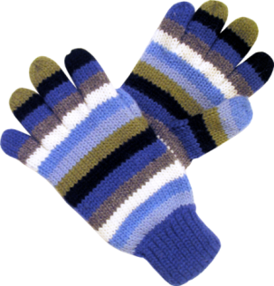
Буква «П».

Slide 2
Букву П в спортивном зале Перекладиной назвали. — Ну-ка, милый, не ленись, Подойди да подтянись.

Slide 3
Сосчитай все буквы «П»: одна буква «п», две буквы «п» … . Объясни, почему одна буква синяя, а другая зелёная?
П П

Slide 4
Назови профессии: парикмахер, пожарный, продавец, повар, портной. Каким цветом нужно закрасить букву?

Slide 5
Найди предметы для этой буквы.

Slide 6
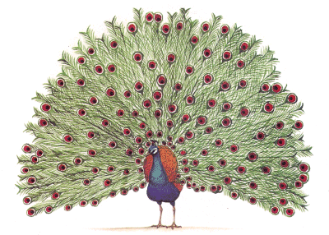
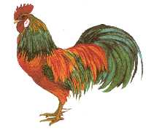
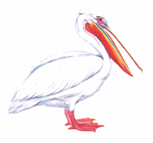
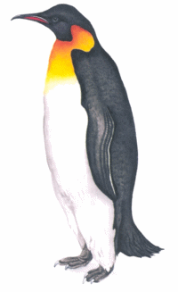
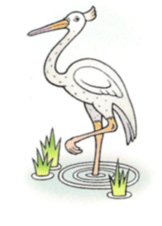
Назови картинки: петух, пеликан, павлин, цыплёнок, цапля, пингвин. Подумай и запиши букву «п» синим или зелёным цветом.
п
п
п
п
п
п

Slide 7
Прочитай слоги:
ПА
по
пу
пи

Slide 8
Прочитай, что написано: - в нижнем правом углу; -в верхнем левом углу; -справа от «ПУ»; -слева от «ПЭ», -между «ПА» и «ПО», -над «ПИ», -под «ПО», -перед «ПИ».

Slide 9
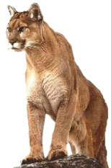
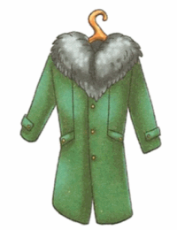
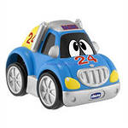
Определи первый звук в названии каждой картинки. Впиши нужную букву в клеточку и прочитай название животного.
П
У
М
А

Slide 10
МОЛОДЕЦ!!!

